Slide 1

Cauê Pontes Virgens
Ra: 01201011

Slide 2
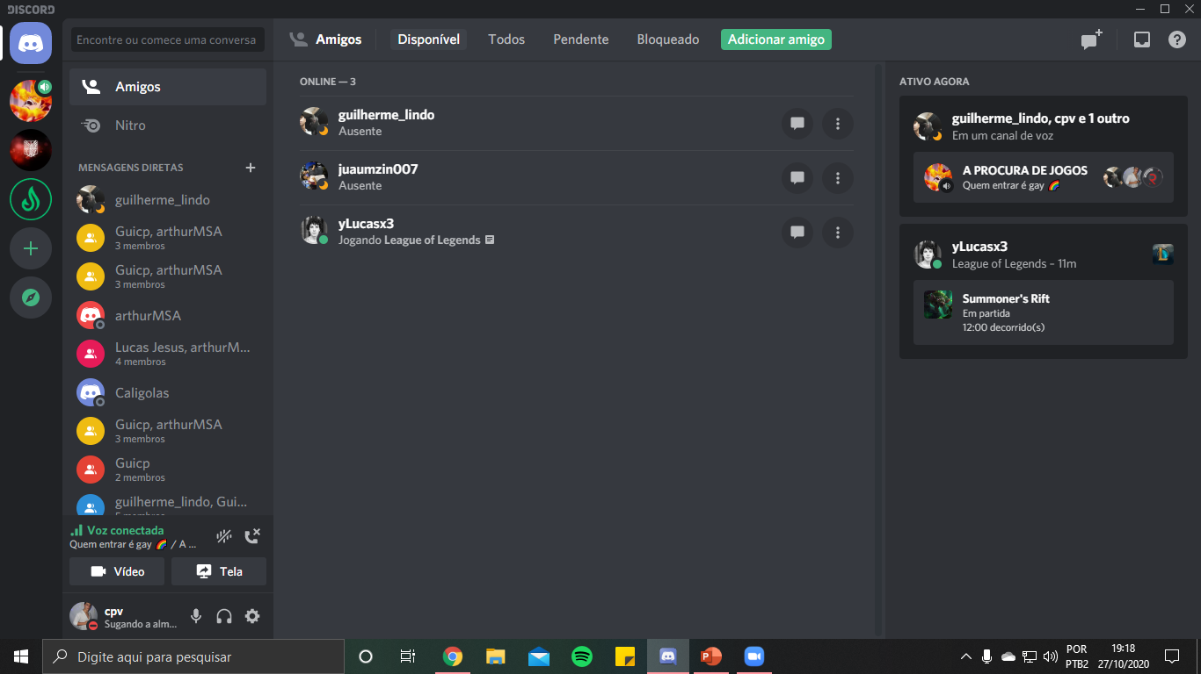
Aqui você tem acesso a todos o servidores que você esta
Aqui é exibido todas as atividades que estão acontecendo
Você pode ver tudo que seus amigos então fazendo
Você pode ver todas suas conversas

Slide 3
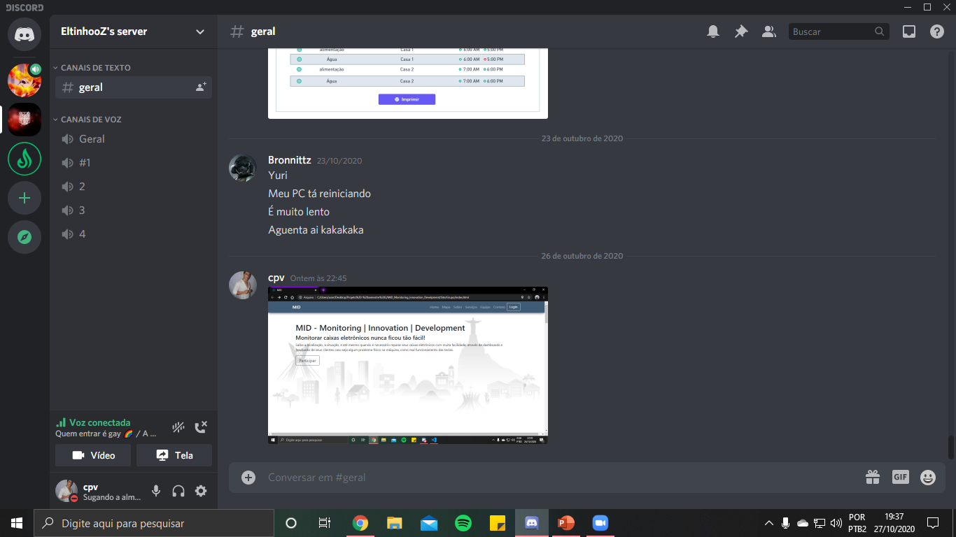
Aqui é possível ver todas as notificações
Aqui você tem acesso a todos o servidores que você esta
Você tem acesso aos canais de voz
Você tem acesso ao canal de texto

Slide 4
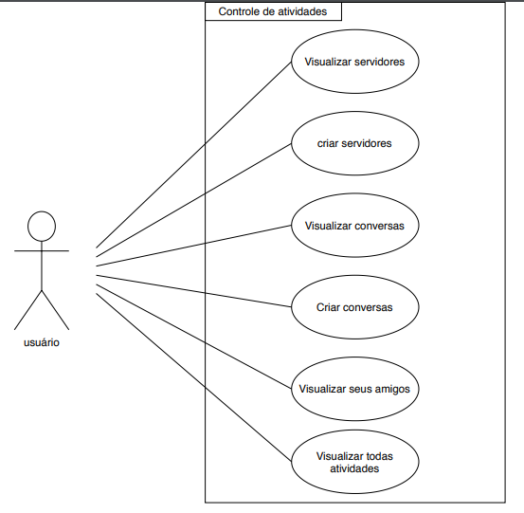

Slide 5
